Slide 1
Либеральные реформы 60-70-х гг. XIX века.
Выполнил: преподаватель истории ГАПОУ СКСиПТ
Якушкина Наталья Владимировна

Slide 2
Цели урока
Уметь анализировать и раскрывать особенности либеральных реформ.
Уяснить значение этих реформ для дальнейшего развития России
Выявить особенности и закономерности становления и развития капитализма в России

Slide 3
«Сдаю тебе мою команду, но к сожалению, не в том порядке, как желал.
Оставляю тебе много трудов и забот», - сказал
Александру перед своей кончиной Николай I

Slide 4
Реформы Александра II
КРЕСТЬЯНСКАЯ 1861г.
ЗЕМСКАЯ 1864г.
СУДЕБНАЯ 1864г.
ГОРОДСКАЯ 1870г.
ВОЕННАЯ 1874г.
НАРОДНОГО ПРОСВЕЩЕНИЯ 1863 – 64гг.

Slide 5
Милютин Николай Алексеевич
В 1859 – 1861гг. товарищ министра внутренних дел, фактически руководил работой по подготовке крестьянской реформы

Slide 6
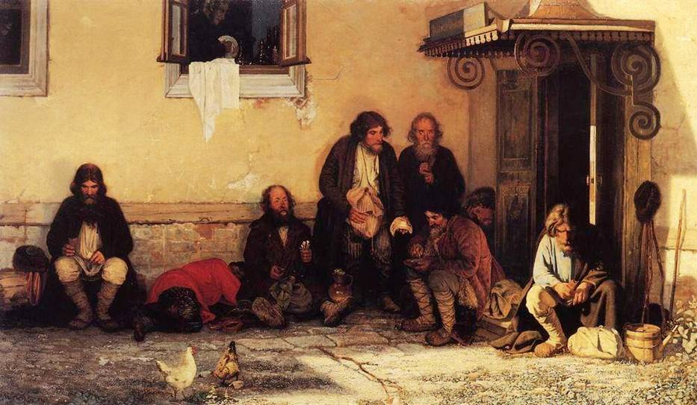
1864 г. – Земская реформа
Мясоедов Г.Г. Земство обедает

Slide 7
Земская реформа
Правом голоса пользовались только мужчины. Избиратели делились на три курии (разряда): землевладельцев, городских избирателей и выборных от сельских крестьянских обществ.

Slide 8
Избиратели
Курия землевладельцев
Курия городских избирателей
Курия выборных от сельских обществ
Сельский сход
Волостной сход
Уездный съезд выборщиков
Уездные и губернские земские управы
Уездные и губернские земские собрания

Slide 9
Имущественный ценз
I курия: землевладельцы-имевшие не менее 200 десятин земли, или обладавшие недвижимой собственностью на сумму более 15 тыс. рублей, или имевшие годовой доход более 6 тыс. рублей.
II курия: городские избиратели - лица, имевшие купеческие свидетельства, владельцы предприятий или торговых заведений с годовым оборотом не ниже 6 тыс. руб., а также владельцы недвижимой собственности на сумму от 500 руб. (в небольших городах) до 3 тыс. руб. (в крупных городах).
III курия: крестьяне - не имела имущественного ценза.

Slide 10
ФУНКЦИИ ЗЕМСТВ
устройство и содержание дорог, мостов и др.
обеспечение народного продовольствия
заведование земскими благотворительными заведениями.
страхование имуществ
попечение о развитии торговли и промышленности
хоз. попечение о народном образовании, здравоохранении, тюрьмах
Только хозяйственные функции !

Slide 11
Земств не было:
Архангельске
Оренбурге
Астрахани
Средней Азии
Сибири

Slide 12
Городская реформа
16 июня 1870 – Городская реформа. Введение городского самоуправления по типу земского.
в 509 городах России вводились новые, бессословные органы самоуправления (думы и управы), избираемые на 4 года

Slide 14
Судебная реформа
20 ноября 1864 г. – подписание новых Судебных уставов

Slide 15
ПРИНЦИПЫ РЕФОРМЫ:
Равенство все сословий перед законом
Гласность суда
Независимость судей
Состязательность обвинения и защиты
Введение суда присяжных заседателей

Slide 16
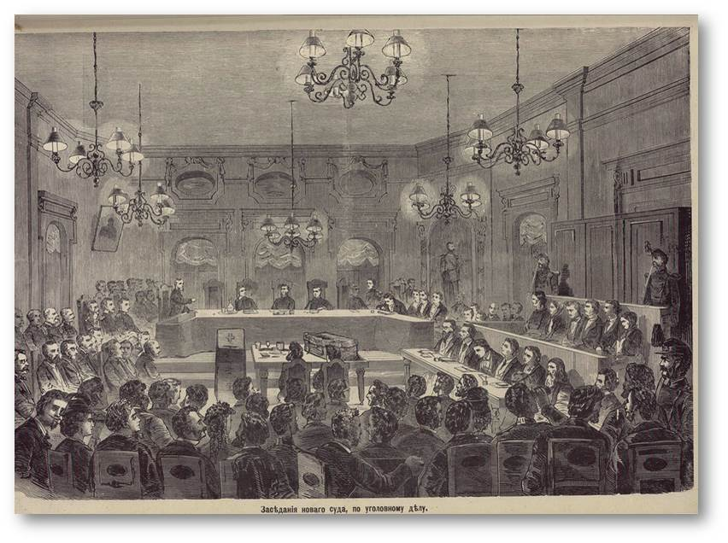

Slide 17
Сенат
Мировой суд
Общий суд
Окружной суд
апелляция
Судебная палата

Slide 18
Военная реформа 1861-1874
Осуществлялась под руководством военного министра Дмитрия Алексеевича Милютина. Главная задача: сократить численность армии в мирное время при возможности значительно увеличить ее в военное время за счет резерва.

Slide 19
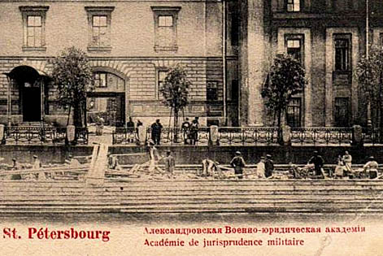
1863 – 1864 – реформирование военно-учебных заведений. Вместо кадетских корпусов создаются военные училища и военные гимназии. Кроме того, в 1864 г. были образованы юнкерские училища. Всего к 1876 г. действовало 17 военных училищ, которые ежегодно выпускали около 1500 офицеров, что было достаточно для армии.

Slide 20
1.01.1874 г. – Устав о воинской повинности
Статья 1.
Защита Престола и Отечества есть священная обязанность каждого русского подданного. Мужское население без различия состояний подлежит воинской повинности.
Призывной возраст – 20 лет
Военнообязанный возраст – 20 - 40 лет
Срок службы – 15 лет:
6 лет действительной службы
9 лет в запасе

Slide 21
Льготы по отбыванию о воинской повинности
по телесным недостаткам
Единственный сын (кормилец);
Имеющие несовершеннолетних братьев и родителей-иждивенцев
Старший брат – на действительной службе / погиб на войне
по образованию
Сокращение срока службы
высшее – 0,5 г.
среднее – 1,5 г.
начальное – 3-4 г.
Причисляются сразу в запас: учителя, доктора, ветеринары
не призываются

Slide 22
Пехотное оружие
Замена гладкоствольных винтовок нарезными, заряжающимися с дула, затем с казенной части
с 1868 г. :
Винтовка системы Бердана «Бердан-1» с откидывающимся вверх затвором
с 1870 г. :
Винтовка системы Бердана «Бердан-2» с продольно скользящим затвором
с 1871 г. :
Револьвер Смита-Вессона образца 1871 г. (44 калибр)

Slide 23
Значение реформ
Продвижение страны по пути капиталистического развития, по пути превращения феодальной монархии в буржуазную и развитие демократии
Реформы были шагом от помещичьего государства к правовому
Реформы демонстрировали то, что положительные сдвиги в обществе могут быть достигнуты не революциями, а преобразованиями сверху, мирным путем

Slide 24
ДОМАШНЕЕ ЗАДАНИЕ
Реформа образования
Подготовить сообщение о проведении реформы по плану:
Высшее женское образование
Университетский устав
Школьная реформа
Реформа цензурыы

Slide 25
Реформа | Достоинства | Недостатки
1. Отмена крепостного права
2. Местного самоуправления
3. Судебная
4. Военная
5. Образования

Slide 26
Спасибо за внимание!

